Slide 1
La nova economia neoliberal
Prof. Carles Manera
Universitat de les Illes Balears
Economistes Front a la Crisi
Barcelona, gener de 2026

Slide 2
Una nova ortodoxia que suposa…
La nova ortodòxia es recolza en un pilar bàsic: la persecució de l'estabilitat, amb regles de comportament estricte; donar més pes al mercat eliminant les traves possibles.
La liberalització dels mercats de capital i l'aplicació de les noves tecnologies de la informació van ampliar la gamma d'actius substituts als diners.
Privatització d'empreses públiques. Això va comportar, com una de les derivades, processos de concentració empresarial que, en la pràctica, conduïen a pràctiques restrictives de la competència.

Slide 3
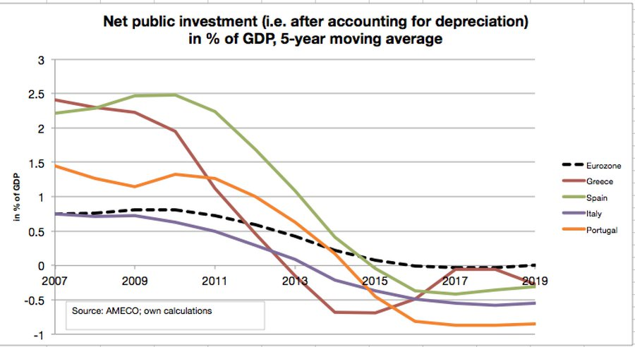
…la reducció de la inversió pública…

Slide 4
…i baixar els impostos als més rics…

Slide 5
…amb resultats econòmics inferiors en el PIB…
País | 1913-1950 | 1950-1973 | 1973-2008
Alemania | 0,2 | 5,0 | 1,6
España | -0,7 | 5,6 | 2,7
Estados Unidos | 1,6 | 2,5 | 1,8
Europa occidental | 0,8 | 4,1 | 1,9
Francia | 1,1 | 4,0 | 1,6
Holanda | 1,1 | 3,4 | 1,8
Italia | 0,8 | 4,9 | 1,8
Japón | 0,9 | 8,1 | 2,0
Media mundial | 0,9 | 2,9 | 1,8
Reino Unido | 0,9 | 2,4 | 2,0
.

Slide 6
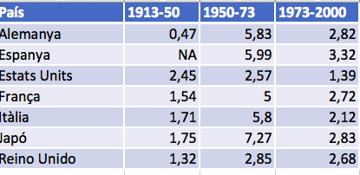
…i a la productivitat

Slide 7
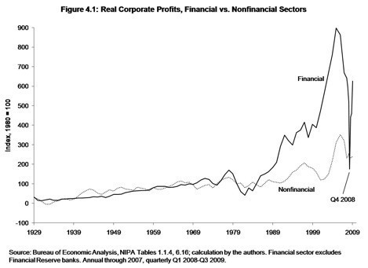
Passam de la inversió productiva a la especulació financera: des-regulació.
Increment de beneficis empresarials

Slide 8
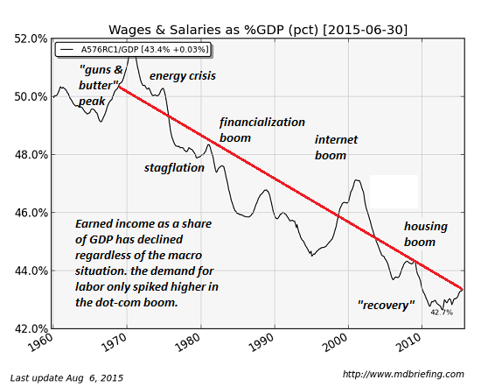
…i caiguda dels salaris

Slide 9
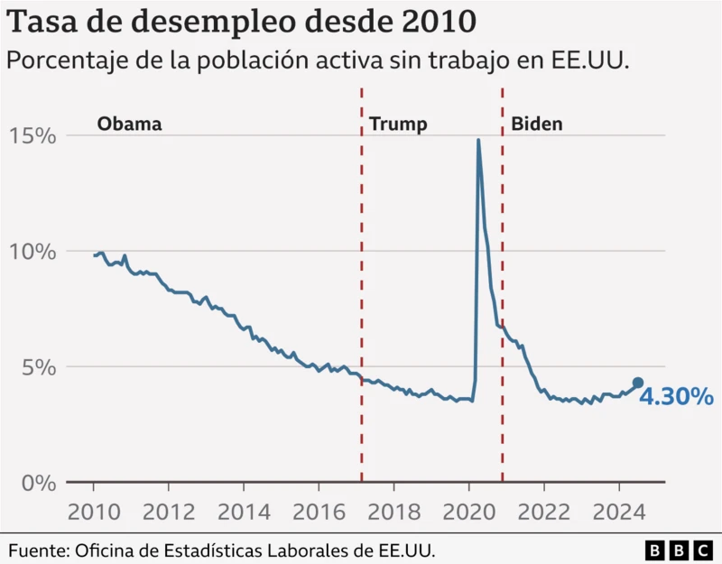
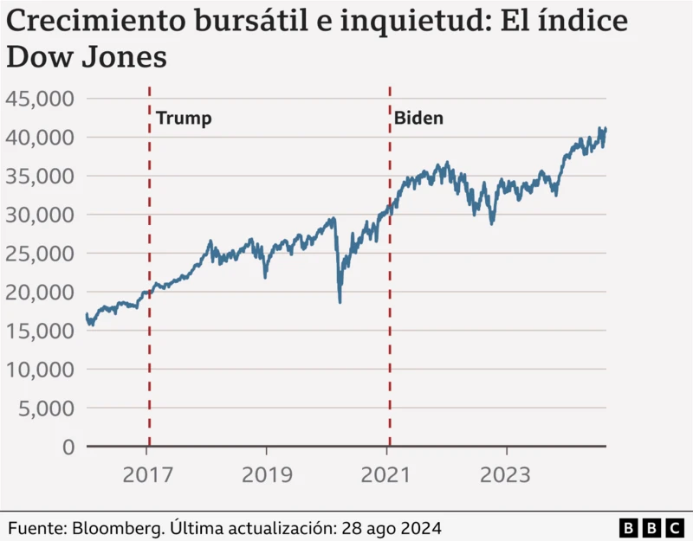
La irrupció de Trump: tecnomagnats, tecnofeudals. La mentida com a divisa

Slide 10
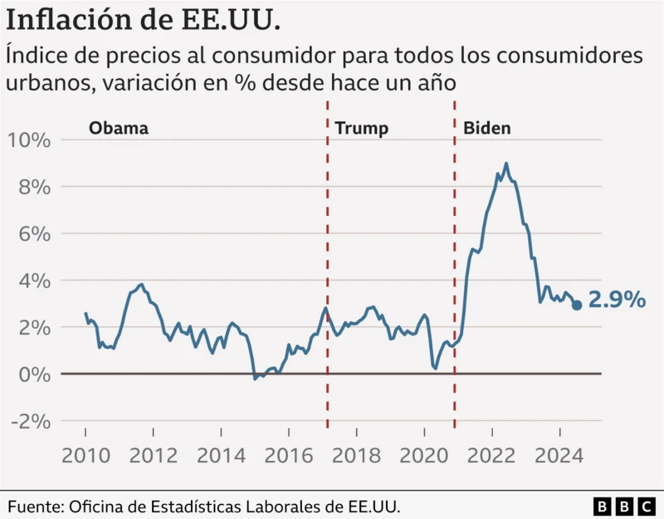
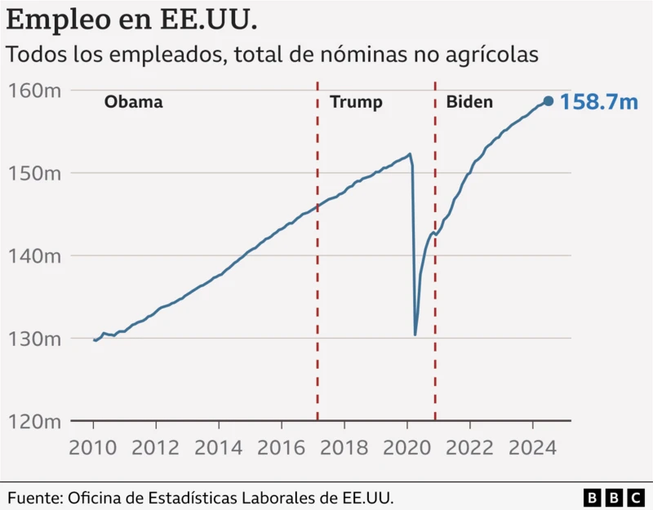
Tergiversant les dades

Slide 11
¿Una nova era?
1. Des-globalització,
2. Avanç dels nacionalismes excloents,
3. Proteccionisme econòmic,
4. Ruptura del Multilateralisme,
5. Nous lideratges: la imparable ascensió de Xina

Slide 12
Cinc elements claus
Anti-sistemes que consagren el sistema: el nou neoliberalisme.
Tot al mercat, sense Estat.
Pes de les grans corporacions tecnològiques.
Capitalisme en vigilància: el poder sobre el control de la informació privada.
La paràlisi europea.

Slide 13
Estats Units
Una equació realista es pot delinear:
Els aranzels encariran les importacions als Estats Units –a part de lesionar les economies d'altres continents–,
2. Inflació, elevació dels costos del nivell de vida, incerteses empresarials, increments en la taxa de desocupació.
3. Caiguda rellevant de la demanda agregada per diversos motius centrals: el retrocés de la inversió pública, l'acomiadament de desenes de milers de treballadors públics, el desmantellament d'oficines i organismes importants, relacionats amb el món sanitari i amb l'educatiu, al costat del temor de la població immigrant i la seva previsible retracció de consum davant la inseguretat.

Slide 14
Conseqüències: alentiment a Europa
a/ L'alentiment comercial amb Europa. Les exportacions europees als Estats Units signifiquen el 20% del total; entorn al 5% del PIB europeu. La indústria química, d'equipaments i maquinària probablement seran els sectors més afectats per la política aranzelària de Trump. Igualment, productes agroalimentaris com l'oli d'oliva o els formatges rebran l'impacte corresponent

Slide 15
Conseqüències: Xina
b/ Un possible re-adreçament del comerç de la Xina. En 2015, un 66% de les exportacions de la Xina es desenvolupaven en països avançats; la dada s'ha contret fins al 56% en 2023, mentre s'ha incrementat en les nacions emergents, entorn al 44% (CaixaBank Research, IM12, desembre de 2024).

Slide 16
Conseqüències: menys impostos als rics
c/ Trump ha promès una important rebaixa d'impostos. Això inferirà majors beneficis empresarials; i, al mateix temps, una reducció d'ingressos fiscals la translació dels quals a la despesa pública serà rellevant.

Slide 17
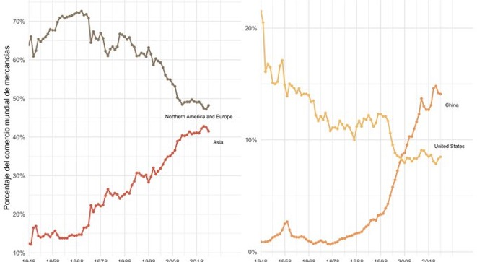
Participació en el comerç mundial

Slide 18
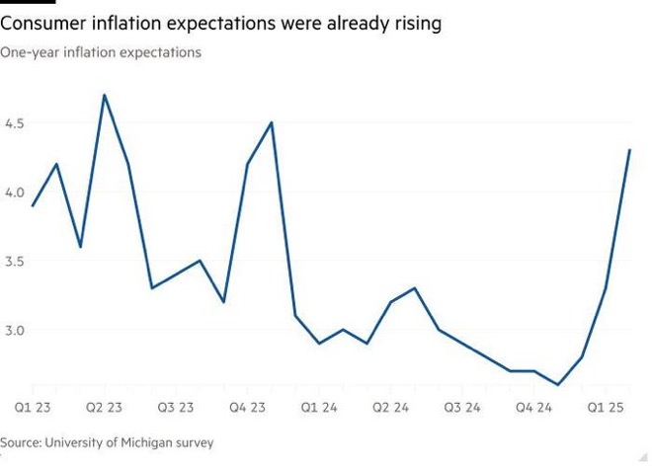
Tensions inflacionistes

Slide 19
Conclusió 1: decadència d’Estats Units
La decadència dels Estats Units com a única potència mundial és evident. Però això no prové del que està esdevenint amb les mesures de Trump; els seus orígens arrenquen abans.
S'ha accelerat la desindustrialització dels Estats Units, que ha pogut inundar els mercats de dòlars i poder adquirir amb ells les mercaderies que els americans deixaven de produir; o deslocalitzar indústries en països amb majors laxituds laborals i amb salaris més baixos. He aquí el dèficit comercial, paral·lel a una entrada massiva de capitals.
Dades: des de 1990, els Estats Units ha perdut més de cinc milions d'ocupacions en el sector industrial; i ha guanyat gairebé dotze milions de llocs de treball en serveis empresarials i professionals, i 3,3 milions en activitats de transport i logística (la font: Financial Times). Això infereix un major reclam a les importacions de tot allò que, de manera voluntària, s'ha deixat de produir.

Slide 20
Conclusió 2: el potent avanç de Xina
a/ Creixement tecnològic,
b/ Augment de les exportacions,
c/ Increment de les inversions a l’estranger.

Slide 21
Conclusió 3:
Rússia?
Avanç fort: guerra a Europa,
Llaços amb Xina.

Slide 22
Conclusió 4: recuperar la importància del sector públic en aquest neoliberalisme 2.0
Les polítiques ortodoxes no han funcionat per superar crisis,
El sector públic ha esdevingut sempre la taula de salvació front els desequilibris intensos dels mercats,
La recuperació dels valors socialdemòcrates: reforçar el Welfare State amb nous pilars: l’habitatge, la lluita contra la pobresa,
No desviar l’atenció d’aquests factors: a Espanya hi ha marge per a incentivar la despesa pública…

